Slide 1
Toezicht op MDT’s
Informatiedag VAPH/IJH
13 juni 2012

Slide 2
1. Zorginspectie algemeen
2. Opdracht Zorginspectie inzake MDT’s
3. Wat doet het VAPH?
4. Inhoud en aanpak van het inspectiebezoek
5. Zorgvuldigheidsprincipes
6. Na het inspectiebezoek

Slide 3
1. Zorginspectie algemeen
www.zorginspectie.be
  Hoe inspecties verlopen, modeldocumenten, eindrapporten
  Ga naar “Inspecties” > “Inspecties per toezichtsdomein” > Sectorenoverzicht

Slide 4
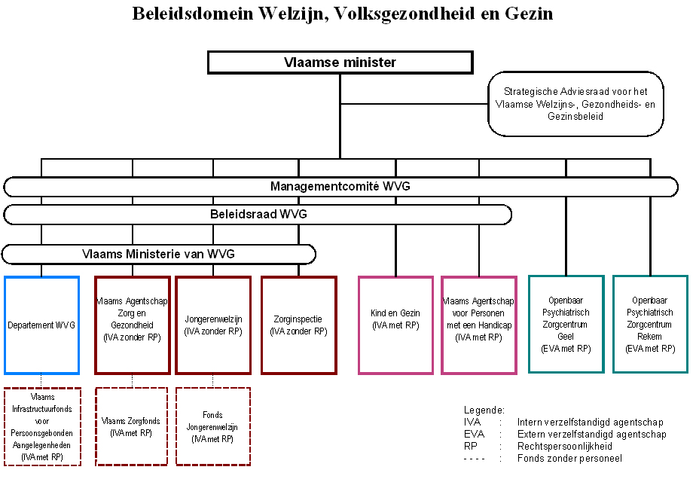
Situering beleidsdomein WVG

Slide 5
Zorginspectie binnen het beleidsdomein
  Horizontale opdracht: voor zowat alle andere entiteiten worden opdrachten uitgevoerd
  Binnen een structuur zonder hiërarchie (zoals bedoeld vanuit de bestuurlijke hervorming): goede afspraken noodzakelijk

Slide 6
  Strikte functiescheiding
    Zorginspectie: vaststellingen ter plaatse
    Overige entiteiten WVG: dossierbeheer
  Samenwerkingsovereenkomst met SLA’s,
    Vanuit: respect voor autonomie en professionaliteit
    over: opdrachtenaansturing, doorlooptijden, klachtenbehandeling, informatiedoorstroming, …

Slide 7
2. Opdracht Zorginspectie inzake MDT’s
Vertrekt vanuit de basisregelgeving:
MB van 12 november 2010 in verband met de minimale kwaliteitseisen (MKE’s) voor de MDT’s, erkend door het VAPH.
Aantal erkenningsvoorwaarden uit het BVR van 24 juli 1991 inzake inschrijving bij het VAPH
Eerste inspectieronde

Slide 8
In alle als MDT erkende organisaties:
- Diensten voor maatschappelijk werk
- CLB’s
- Revalidatiecentra
- Gespecialiseerde diensten voor arbeidsonderzoek (consultatiebureaus)
- COS-en, OBC’s, OOOC’s, centra voor geestelijke gezondheidszorg, kinderpsychiatrische dienst

Slide 9
Ter plaatse in het MDT en aangekondigd
Volgens eigen planning in alle MDT’s of op vraag van het VAPH
Minstens 1 keer per 3 jaar of opvolgingsinspectie
Focus op: toezicht op de MKE’s die betrekking hebben op de werking van het MDT en het tot stand komen van het MDV (= PROCES)

Slide 10
Interne voorbereiding binnen Zorginspectie:
- Voorbereid door een interne werkgroep
- Overleg met VAPH, Inspectie Onderwijs en Verwijzersplatform
- Proefinspecties in najaar 2011
- Bijsturing modelverslag
- Interne samenwerking binnen Zorginspectie:
- team Gehandicaptenzorg
- team Welzijn
- Interne vorming rond inhoud en modelverslag, organisatie van afstemming
- Opgestart sinds 1 april 2012

Slide 11
3. Wat doet het VAPH?
Informeert de MDT’s over inhoud van de MKE’s, o.a.:
- via de infobundel MKE’s in MDT’s
- via de FAQ-lijst op www.vaph.be
Erkent en subsidieert de MDT’s, op basis van:
- vaststellingen ter plaatse, genoteerd door Zorginspectie en gecommuniceerd via het verslag
- een toetsing van de kwaliteit van de multidisciplinaire verslagen, aan de hand van een scoreblad dat het MDV beoordeelt

Slide 12
4. Inhoud van het inspectiebezoek
Toezicht op de MKE’s die betrekking hebben op de werking van het MDT en het tot stand komen van het MDV (= PROCES).
Zes thema’s komen aan bod:
Situering van het team
een beeld krijgen van het team en de organisatie waarbinnen het is ingebed.
Organisatie en werking van het team
peilen naar: de ervaring binnen het team, het volgen van vorming, het bilateraal overleg, respectvolle bejegening van de gebruiker, het informeren van de aanvrager en de klachten.

Slide 13
3. Van ingediende aanvraag tot opgemaakt verslag
Het interne proces van het team wordt doorlopen waarbij een aanvraag uitmondt in een multidisciplinair verslag.
4. Verwijzing
de door het team gehanteerde werkwijze indien het team vaststelt dat het niet het best geplaatst is om de aanvraag te behandelen.
5. Bewaren van het verslag en inzage in het dossier
(6.Minimale kwaliteitseisen inzake de werking van gespecialiseerde IMB-teams)

Slide 14
Rode draad:
Nagaan of de werking overeenstemt met de regelgeving, door:
Gesprekken met verantwoordelijke en medewerkers
Inkijken van documenten die in verband staan met de werking van het team, met inbegrip van dossiers
Er wordt steeds een minimale aantoonbaarheid verwacht:
Het is aan het team zelf om in te vullen hoe het zaken aantoonbaar maakt, tenzij waar bepaald in de MKE’s.
Bijvoorbeeld: website, brochure, overeenkomst, kwaliteitshandboek, via dossier,…

Slide 15
Informatie wordt ter voorbereiding aangeleverd door het VAPH.
Kwalificatie van de vaststellingen:
Conform / niet-conform
Aandachtspunt
Niet toetsbaar
In de toelichting wordt steeds genoteerd op welke basis de vaststelling is gedaan.

Slide 16
5. Zorgvuldigheidsprincipes
Onder andere:
Inspecteur en team respecteren de privacy van de aanvrager zo ruim mogelijk.
De inspecteur moet een steekproef van dossiers kunnen selecteren, maar hoeft geen namen te weten. Er wordt wel een identificatienummer verwacht (bijv. het geregistreerd dossiernummer).
Persoonsgegevens in cliëntdossiers kunnen onherkenbaar worden gemaakt zonder de authenticiteit van het document in gevaar te brengen.

Slide 17
6. Na het inspectiebezoek
Op niveau van het team:
Het verslag wordt via mail toegezonden.
Het team heeft twee weken de tijd om te reageren op onjuistheden/onvolkomenheden.
Indien de inspecteur het verslag aanpast, wordt een aangepast verslag bezorgd.
Het verslag wordt overgemaakt aan het VAPH.
Bij niet aanpassen gaat uw reactie ook naar het VAPH.

Slide 18
Op niveau van alle teams:
Opmaak van een beleidsrapport dat alle vaststellingen uit alle inspectiebezoeken bundelt.

Slide 19
Alle informatie ter voorbereiding, met inbegrip van het modelverslag:
www.zorginspectie.be
(inspecties/inspecties per toezichtsdomein)

